Slide 1
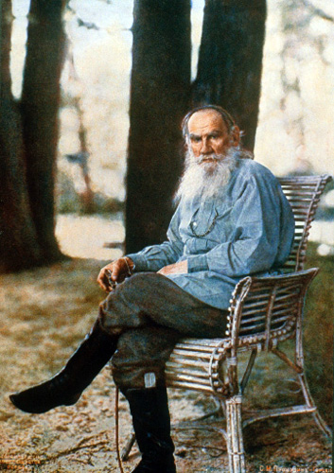
Лев Николаевич Толстой - один из наиболее широко известных русских писателей и мыслителей, почитаемый как один из величайших писателей мира.

Slide 2
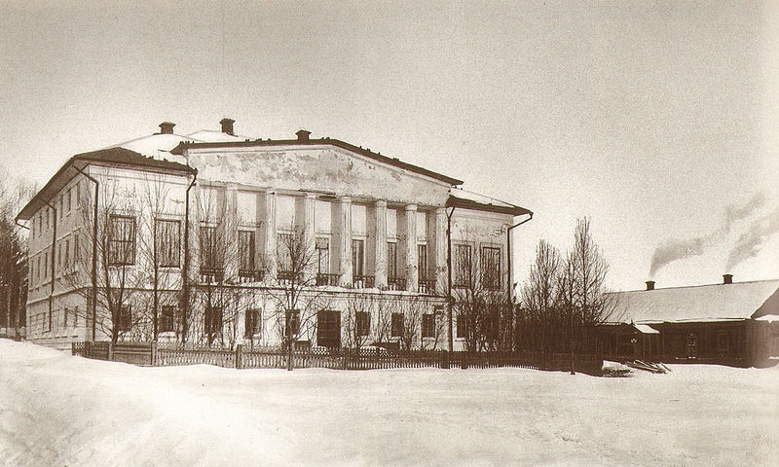
Лев Толстой родился 28 августа 1828 года в Крапивенском уезде Тульской губернии, в наследственном имении матери — Ясной Поляне. Был четвёртым ребёнком в семье. Мать умерла в 1830 г. через полгода после рождения дочери от «родовой горячки», как тогда говорили, когда Льву не было ещё 2-х лет

Slide 3
После смерти родителей (мать умерла в 1830, отец в 1837) будущий писатель с тремя братьями и сестрой переехал в Казань, к опекунше П. Юшковой.
Шестнадцатилетним юношей поступил в Казанский университет, сначала на философский факультет по разряду арабско-турецкой словесности, затем учился на юридическом факультете (1844 — 47). В 1847, не окончив курс, ушел из университета и поселился в Ясной Поляне, полученной им в собственность как отцовское наследство.

Slide 4
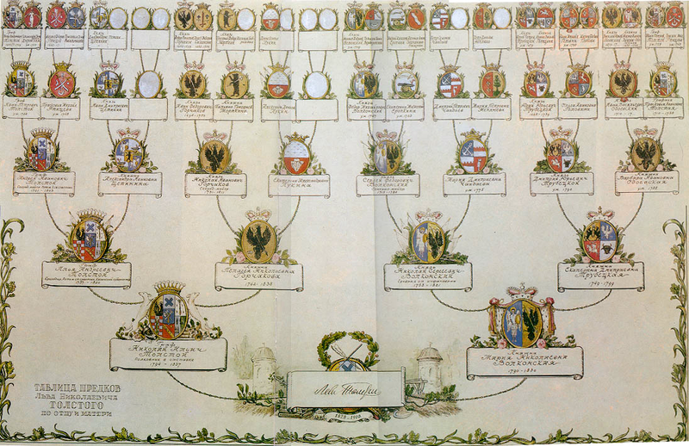
По происхождению принадлежал к древнейшим аристократическим фамилиям России.
Его предок по отцовской линии, граф Пётр Андреевич Толстой, известен своей ролью в следствии по делу царевича Алексея Петровича, за что был поставлен во главе Тайной канцелярии.

Slide 5
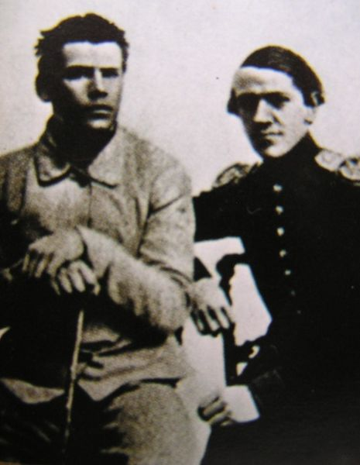
В 1851 уехал из Ясной Поляны на Кавказ, место службы его старшего брата Николая, добровольцем участвовал в военных действиях против чеченцев. Эпизоды Кавказской войны описаны им в рассказах "Набег" (1853), "Рубка леса" (1855), в повести "Казаки" (1852 — 63). Сдал экзамен на юнкера, готовясь стать офицером. В 1854, будучи артиллерийским офицером, перевелся в Дунайскую армию, действовавшую против турок.

Slide 6
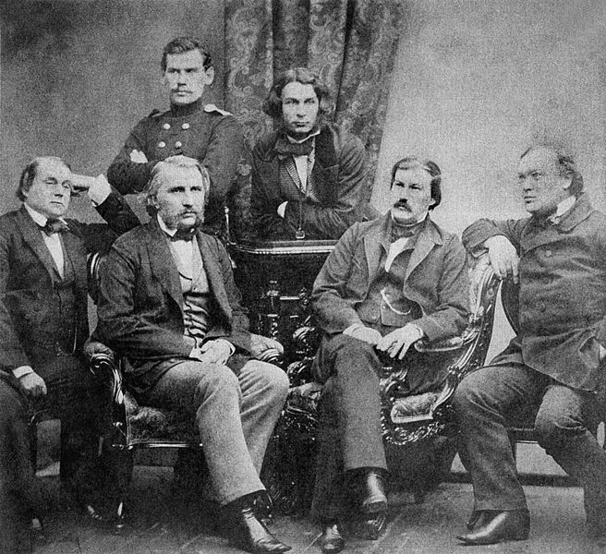
В 1855, приехав в Петербург, Толстой сблизился с сотрудниками журнала "Современник", познакомился с Гончаровым, Тургеневым, Григоровичем, Дружининым, Островским и Чернышевским.

Slide 7
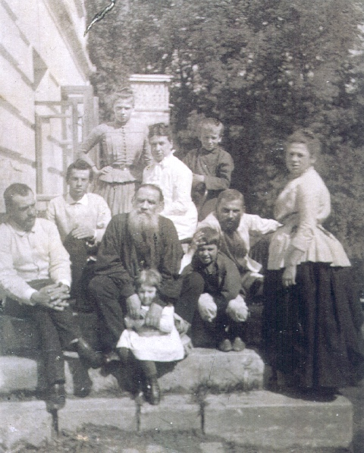
В 1862 жизнь Толстого, его быт упорядочились на долгие годы: он женился на дочери московского врача Софье Андреевне Берс и началась патриархальная жизнь в своем имении в качестве главы все увеличивающейся семьи. Толстые воспитали девятерых детей.

Slide 8



История создания повести Л.Н. Толстого «Детство».
Изучая себя и окружающий мир, Л.Н. Толстой решил написать книгу о становлении человека, о разных вехах развития в человеческой жизни и вскоре написал повесть «Детство», которая была опубликована в журнале «Современник» в 1852 году и получила восторженный отклик у читателей. Повесть Л.Н. Толстого «Детство» стала началом трилогии, которую продолжили повести «Отрочество» и «Юность».

Slide 9
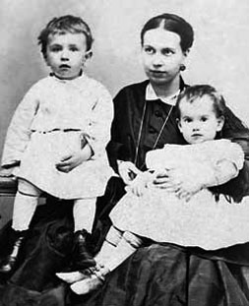
Эта повесть считается автобиографической, потому что Лев Николаевич воссоздал атмосферу своего детства. Ведь сам он вырос без матери: она умерла, когда Льву исполнилось полтора года. В повести та же тяжелая потеря ждет и главного героя, но это произойдет в десятилетнем возрасте, то есть у него будет возможность любить и буквально боготворить свою maman, как было принято у дворян на французский манер называть маму. Герой признается, что когда он старался вспомнить матушку, то ему представлялись только карие глаза, «выражающие всегда одинаковую доброту и любовь, но общее выражение ускользало». Очевидно, писатель, не помнящий свою мать, воплотил в образе maman некий идеал женщины-матери.

Slide 10
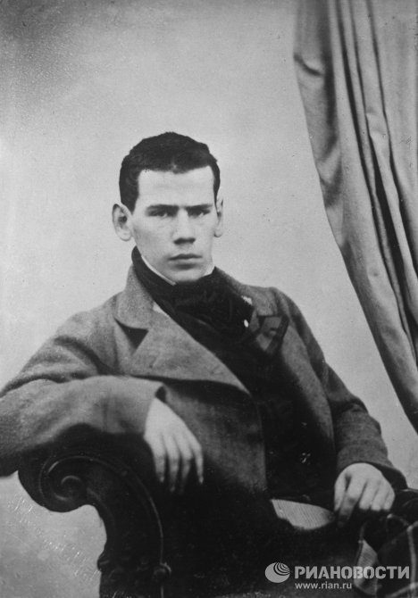
По сути, именно в повести «Детство» Лев Николаевич впервые использовал прием, который критики позже назвали «диалектикой души». Описывая состояние своего героя, автор использовал внутренний монолог, который свидетельствовал об изменении душевного состояния героя: от радости к печали, от злости к чувству неловкости и стыда. Именно такие быстрые и внезапные изменения душевного состояния героя — диалектику души — и будет использовать Толстой в своих знаменитых произведениях.

Slide 11
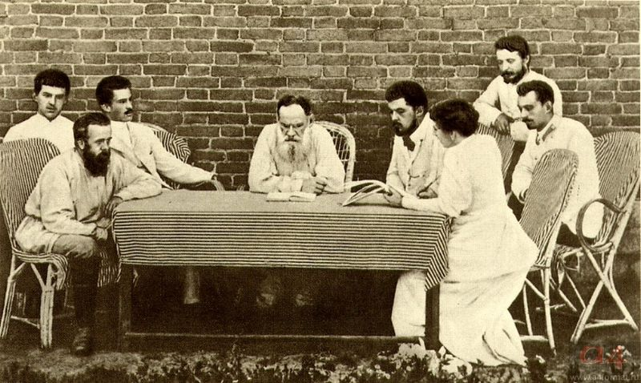
В 1891, 1893, 1898 участвовал в помощи крестьянам голодающих губерний, организовал бесплатные столовые.

Slide 12
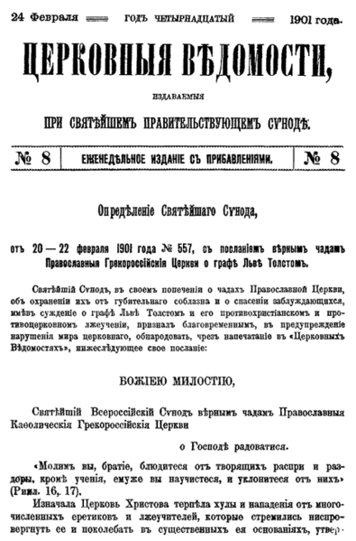
В начале 1900 написал ряд статей, разоблачающих всю систему государственного управления. Правительство Николая II вынесло постановление, по которому Святейший Синод (высшее церковное учреждение России) отлучило Толстого от церкви, чем вызвало волну возмущения в обществе.

Slide 13
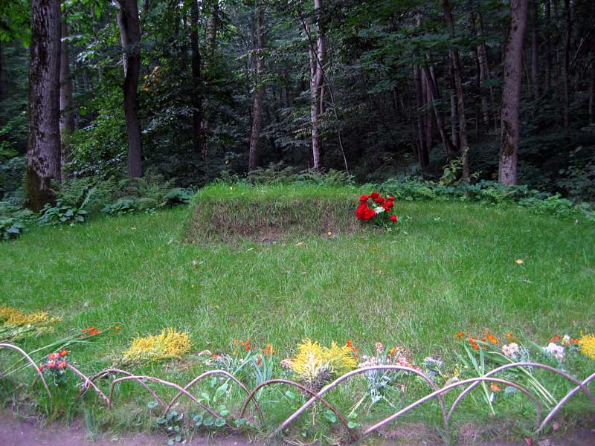
В 1901 Толстой жил в Крыму, лечился после тяжелой болезни, часто встречался с Чеховым и М. Горьким. Стараясь привести свой образ жизни в соответствие с убеждениями и тяготясь барским укладом жизни в усадьбе. Толстой 10 ноября 1910 тайно покинул Ясную Поляну. Здоровье 82-летнего писателя не выдержало путешествия. Он простудился и, заболев, 20 ноября скончался в пути на станции Астапова-Рязанско-Уральской железной дороги.
Похоронен в Ясной Поляне.

